Slide 1
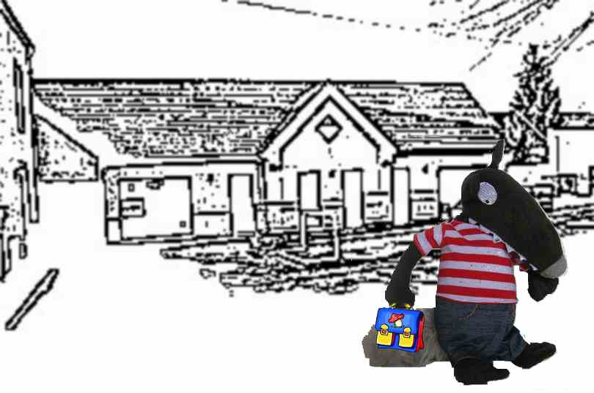
SEPTEMBRE 2014
LUNDI | MARDI | MERCREDI | JEUDI | VENDREDI | SAMEDI | DIMANCHE
1 | 2 | 3 | 4 | 5 | 6 | 7
8 | 9 | 10 | 11 | 12 | 13 | 14
15 | 16 | 17 | 18 | 19 | 20 | 21
22 | 23 | 24 | 25 | 26 | 27 | 28
29 | 30

Slide 2
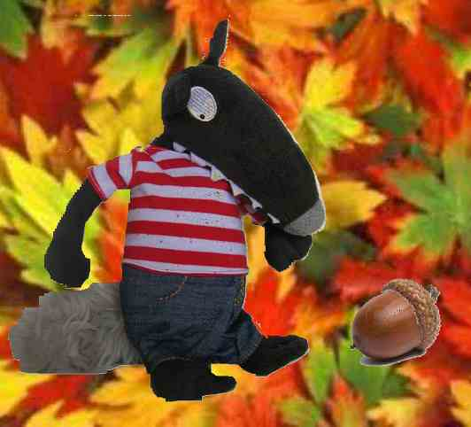
OCTOBRE 2014
LUNDI | MARDI | MERCREDI | JEUDI | VENDREDI | SAMEDI | DIMANCHE
 |  | 1 | 2 | 3 | 4 | 5
6 | 7 | 8 | 9 | 10 | 11 | 12
13 | 14 | 15 | 16 | 17 | 18 | 19
20 | 21 | 22 | 23 | 24 | 25 | 26
27 | 28 | 29 | 30 | 31

Slide 3
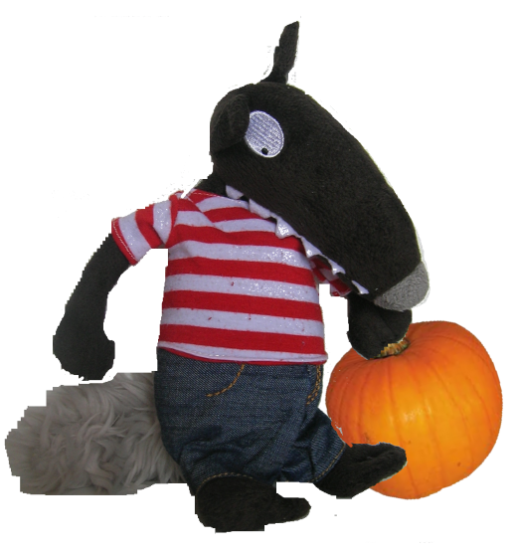
NOVEMBRE 2014
LUNDI | MARDI | MERCREDI | JEUDI | VENDREDI | SAMEDI | DIMANCHE
 |  |  |  |  | 1 | 2
3 | 4 | 5 | 6 | 7 | 8 | 9
10 | 11 | 12 | 13 | 14 | 15 | 16
17 | 18 | 19 | 20 | 21 | 22 | 23
24 | 25 | 26 | 27 | 28 | 29 | 30

Slide 4
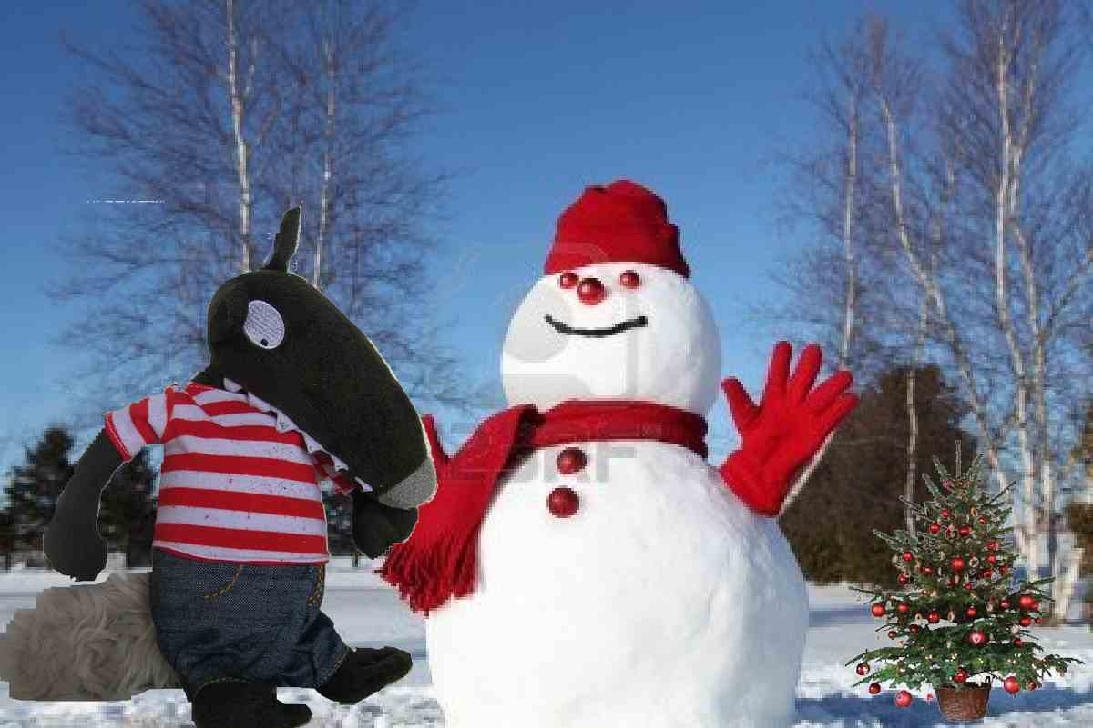
DECEMBRE 2014
LUNDI | MARDI | MERCREDI | JEUDI | VENDREDI | SAMEDI | DIMANCHE
1 | 2 | 3 | 4 | 5 | 6 | 7
8 | 9 | 10 | 11 | 12 | 13 | 14
15 | 16 | 17 | 18 | 19 | 20 | 21
22 | 23 | 24 | 25 | 26 | 27 | 28
29 | 30 | 31

Slide 5
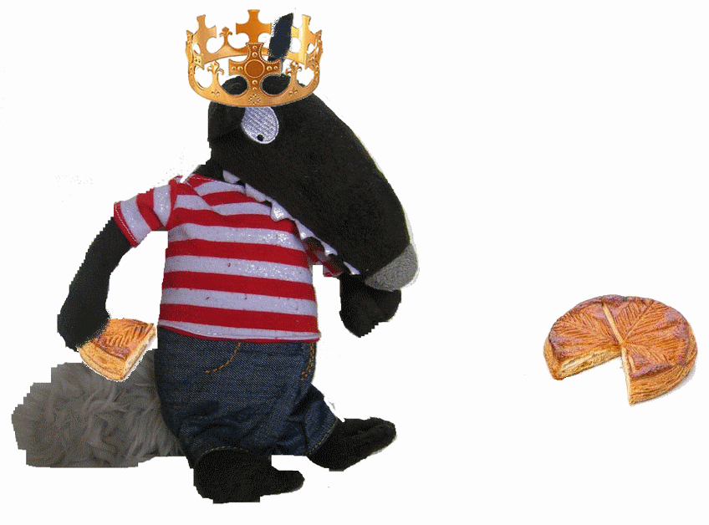
JANVIER 2015
LUNDI | MARDI | MERCREDI | JEUDI | VENDREDI | SAMEDI | DIMANCHE
 |  |  | 1 | 2 | 3 | 4
5 | 6 | 7 | 8 | 9 | 10 | 11
12 | 13 | 14 | 15 | 16 | 17 | 18
19 | 20 | 21 | 22 | 23 | 24 | 25
26 | 27 | 28 | 29 | 30 | 31

Slide 6
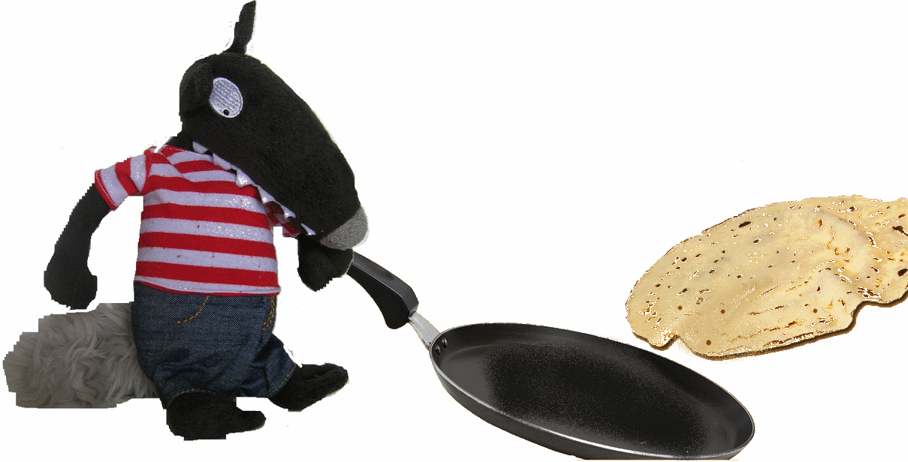
FEVRIER 2015
LUNDI | MARDI | MERCREDI | JEUDI | VENDREDI | SAMEDI | DIMANCHE
 |  |  |  |  |  | 1
2 | 3 | 4 | 5 | 6 | 7 | 8
9 | 10 | 11 | 12 | 13 | 14 | 15
16 | 17 | 18 | 19 | 20 | 21 | 22
23 | 24 | 25 | 26 | 27 | 28

Slide 7
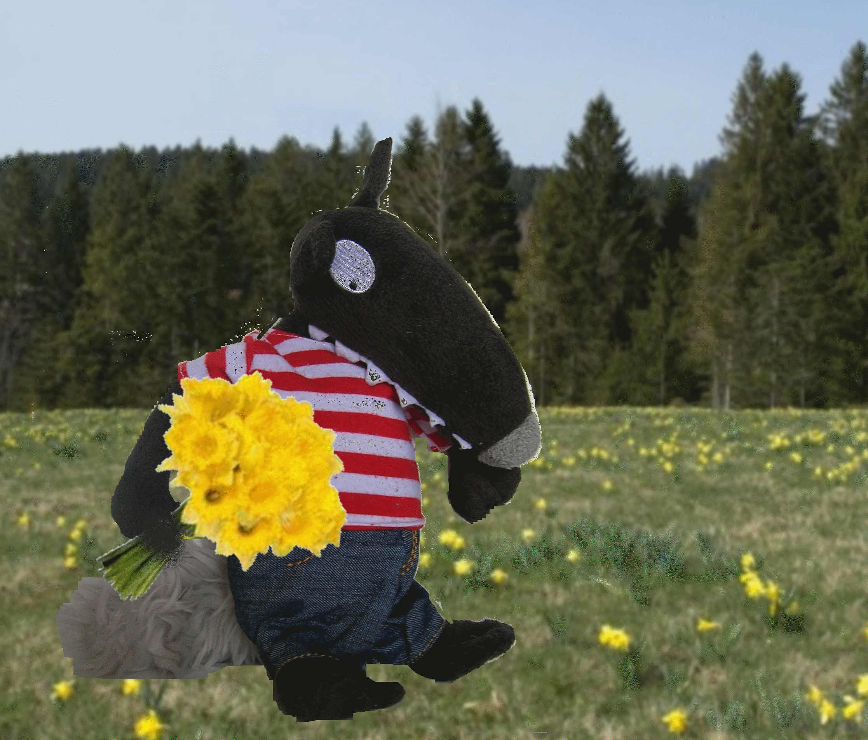
MARS 2015
LUNDI | MARDI | MERCREDI | JEUDI | VENDREDI | SAMEDI | DIMANCHE
 |  |  |  |  |  | 1
2 | 3 | 4 | 5 | 6 | 7 | 8
9 | 10 | 11 | 12 | 13 | 14 | 15
16 | 17 | 18 | 19 | 20 | 21 | 22
23 | 24 | 25 | 26 | 27 | 28 | 29
30 | 31

Slide 8
AVRIL 2015
LUNDI | MARDI | MERCREDI | JEUDI | VENDREDI | SAMEDI | DIMANCHE
 |  | 1 | 2 | 3 | 4 | 5
6 | 7 | 8 | 9 | 10 | 11 | 12
13 | 14 | 15 | 16 | 17 | 18 | 19
20 | 21 | 22 | 23 | 24 | 25 | 26
27 | 28 | 29 | 30

Slide 9
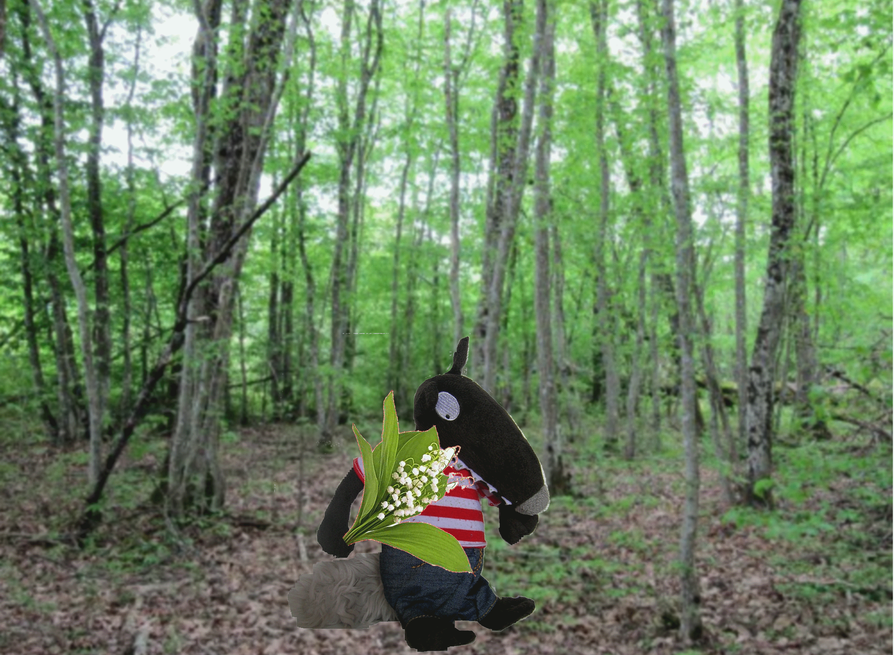
MAI 2015
LUNDI | MARDI | MERCREDI | JEUDI | VENDREDI | SAMEDI | DIMANCHE
 |  |  |  | 1 | 2 | 3
4 | 5 | 6 | 7 | 8 | 9 | 10
11 | 12 | 13 | 14 | 15 | 16 | 17
18 | 19 | 20 | 21 | 22 | 23 | 24
25 | 26 | 27 | 28 | 29 | 30 | 31

Slide 10
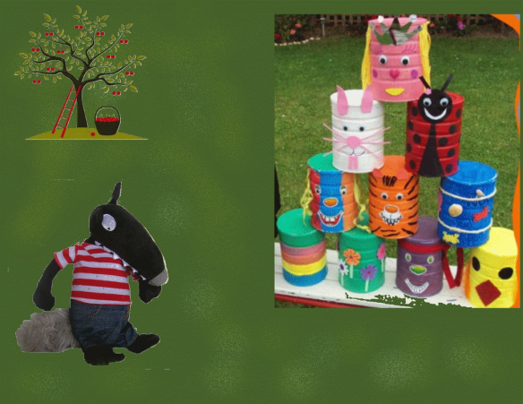
JUIN 2015
LUNDI | MARDI | MERCREDI | JEUDI | VENDREDI | SAMEDI | DIMANCHE
1 | 2 | 3 | 4 | 5 | 6 | 7
8 | 9 | 10 | 11 | 12 | 13 | 14
15 | 16 | 17 | 18 | 19 | 20 | 21
22 | 23 | 24 | 25 | 26 | 27 | 28
29 | 30

Slide 11
JUILLET 2015
LUNDI | MARDI | MERCREDI | JEUDI | VENDREDI | SAMEDI | DIMANCHE
 |  | 1 | 2 | 3 | 4 | 5
6 | 7 | 8 | 9 | 10 | 11 | 12
13 | 14 | 15 | 16 | 17 | 18 | 19
20 | 21 | 22 | 23 | 24 | 25 | 26
27 | 28 | 29 | 30 | 31

Slide 12
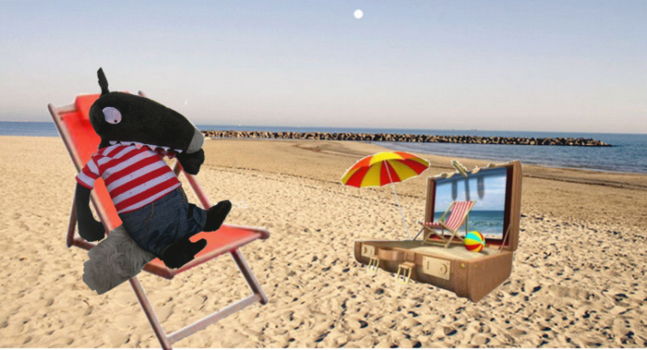
AOUT 2015
LUNDI | MARDI | MERCREDI | JEUDI | VENDREDI | SAMEDI | DIMANCHE
 |  |  |  |  | 1 | 2
3 | 4 | 5 | 6 | 7 | 8 | 9
10 | 11 | 12 | 13 | 14 | 15 | 16
17 | 18 | 19 | 20 | 21 | 22 | 23
24 | 25 | 26 | 27 | 28 | 29 | 30
31

